Slide 1
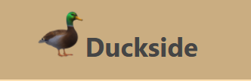
投資管理網站
期末專題
組員: 李官育 李巧琳 李冠樺 李晴暄 蔡沛珊 鄭人豪
指導老師: 陳思方 許雅婷 錢達智 何柏杰 趙令文

Slide 2
工作平台
GitHub
Git & GitHub 教學手冊 - Git 環境教學 | W3HexSchool

Slide 3



資源應用
jsGrid Demos - jsGrid (js-grid.com)
Chartist Chartist - API Documentation (gionkunz.github.io)
Themefisher Focus Admin Template - Themefisher
Notes:
Chartist
輕便
彈性
客製化

Slide 4
參考範例
NexTrek NexTrek - 功能介紹
Notes:
Chartist
輕便
彈性
客製化

Slide 5
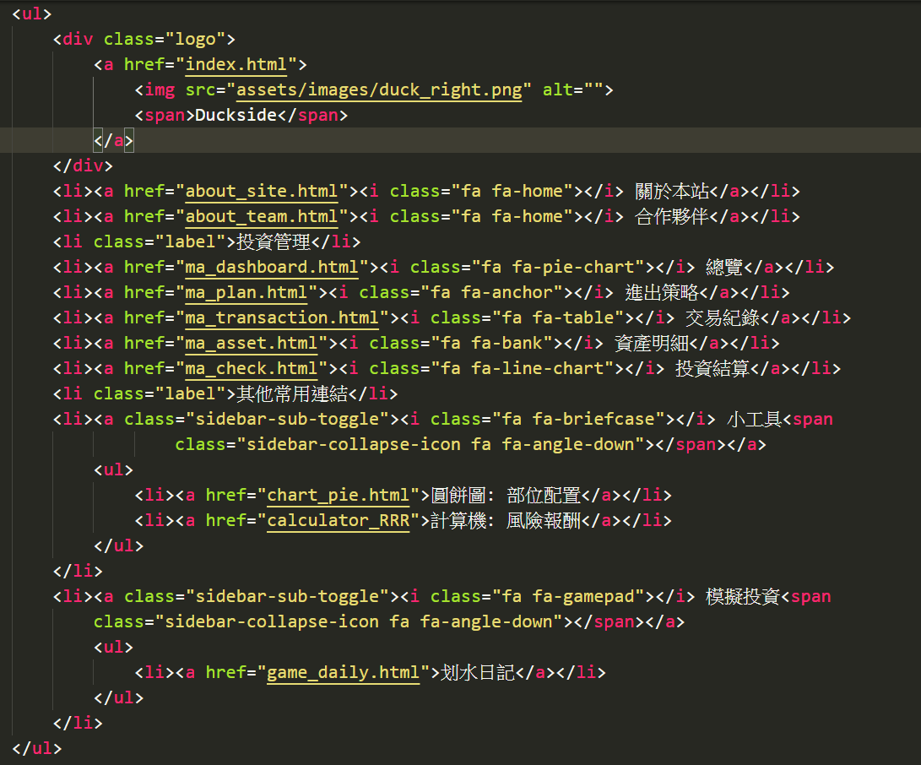
檔案規則
命名: 前綴 大小寫
Notes:
會計工作
接觸excel VBA
投資興趣
發展自己的交易系統

Slide 6
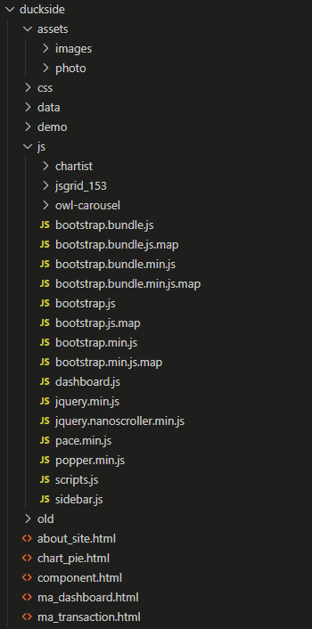
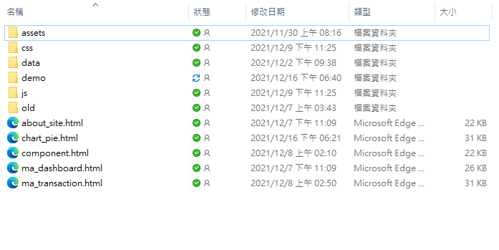
檔案規則
存放位置
Notes:
會計工作
接觸excel VBA
投資興趣
發展自己的交易系統

Slide 7
網頁
動線 線稿
功能
版面配置
風格 配色
Notes:
會計工作
接觸excel VBA
投資興趣
發展自己的交易系統

Slide 8
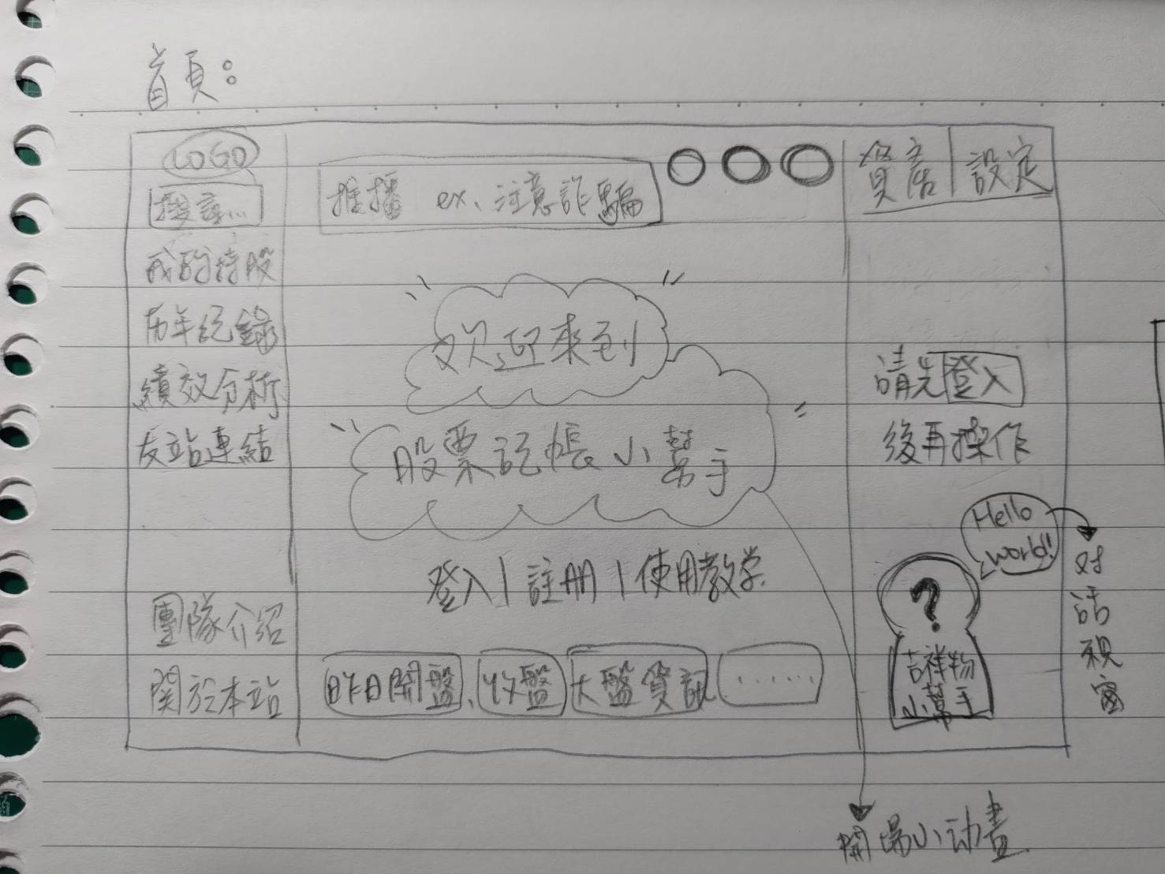

Slide 9
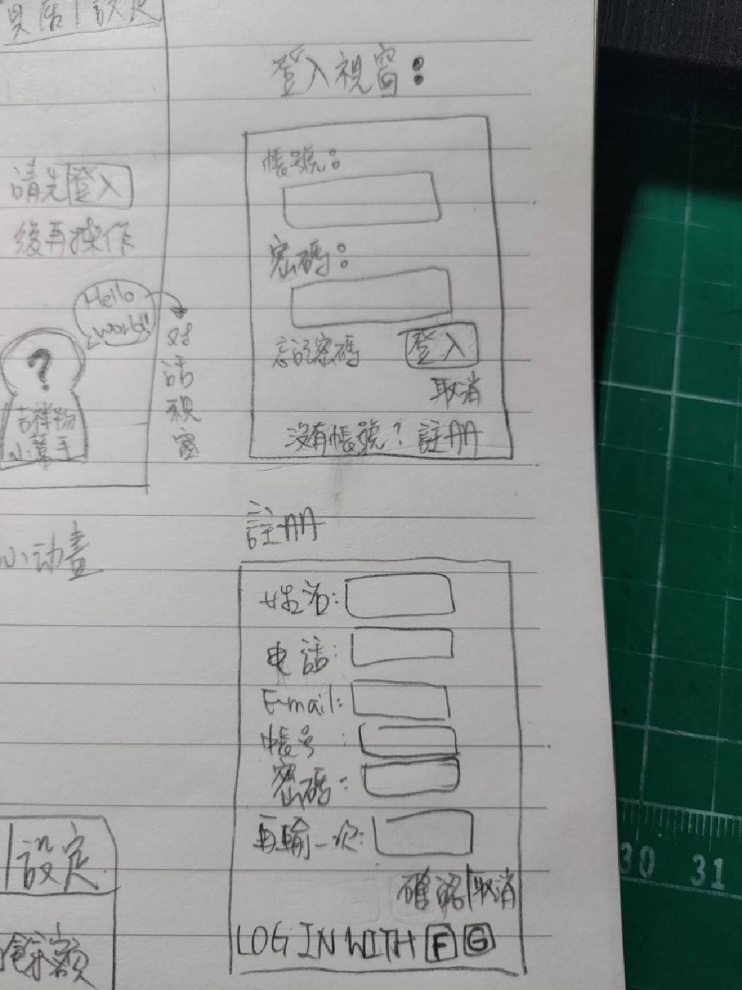

Slide 10
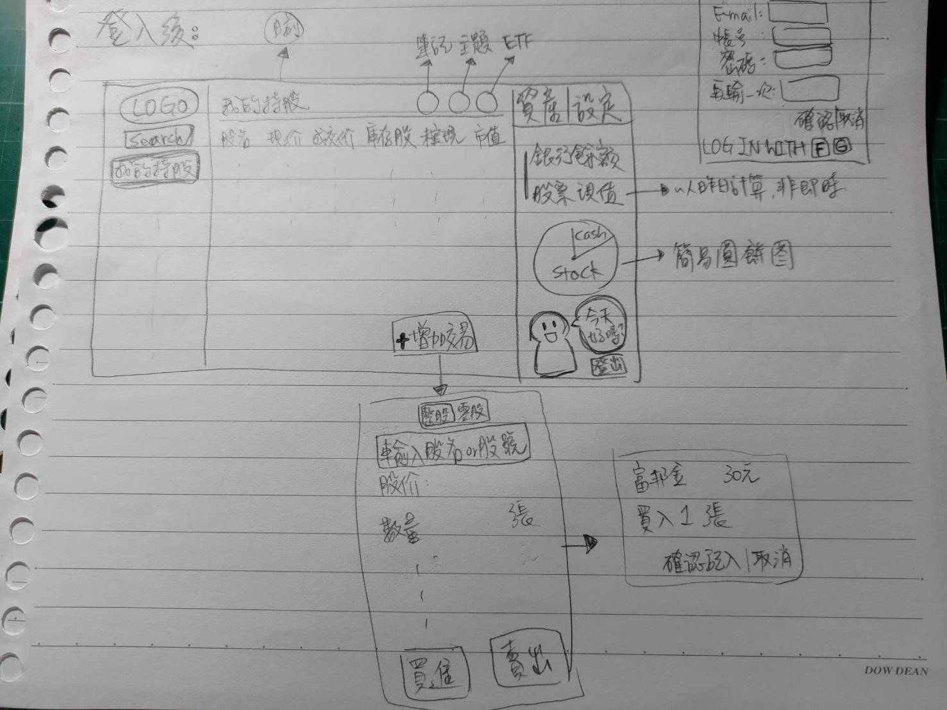

Slide 11
